Slide 1
Supervised learning
sUpport vector regression

Slide 2
Support vector regression (svr) nedir
Destek Vektör Regresyon (SVR), regresyon analizi için kullanılan bir tür makine öğrenme algoritmasıdır. SVR'nin amacı, tahmin hatasını en aza indirirken girdi değişkenleri ile sürekli bir hedef değişken arasındaki ilişkiye yaklaşan bir fonksiyon bulmaktır.
Sınıflandırma görevleri için kullanılan Destek Vektör Makinelerinden (SVM'ler) farklı olarak SVR, sürekli bir alandaki veri noktalarına en iyi uyan hiperdüzlemi (hyperplane) bulmaya çalışır. Bu, giriş değişkenlerini yüksek boyutlu bir özellik uzayına eşleyerek ve hiperdüzlem ile en yakın veri noktaları arasındaki marjı (mesafeyi) maksimuma çıkaran ve aynı zamanda tahmin hatasını en aza indiren hiperdüzlemi bularak elde edilir.

Slide 3
Verileri daha yüksek boyutlu alan ile eşleme
* SVR, verileri daha yüksek boyutlu bir alana eşlemek için bir çekirdek fonksiyonu (kernel function) kullanarak giriş değişkenleri ile hedef değişken arasındaki doğrusal olmayan ilişkileri yönetebilir. Bu, girdi değişkenleri ile hedef değişken arasında karmaşık ilişkilerin olabileceği regresyon görevleri için onu güçlü bir araç haline getirir.
Destek Vektör Regresyon (SVR), SVM ile aynı prensibi kullanır ancak regresyon sorunları için kullanılır.

Slide 4
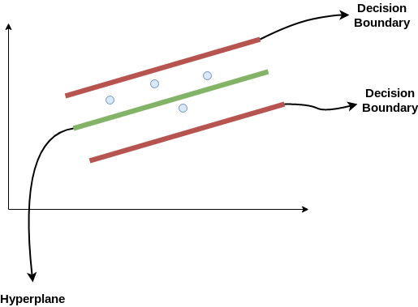
Svr çalışma prensibi
Bu iki kırmızı çizgiyi karar sınırı (decision boundry), yeşil çizgiyi ise hiperdüzlem(hyperplane) olarak düşünün. SVR ile ilerlerken amacımız temel olarak karar sınır çizgisi içindeki noktaları dikkate almaktır. En uygun çizgimiz, maksimum sayıda noktaya sahip olan hiperdüzlemdir.

Slide 5
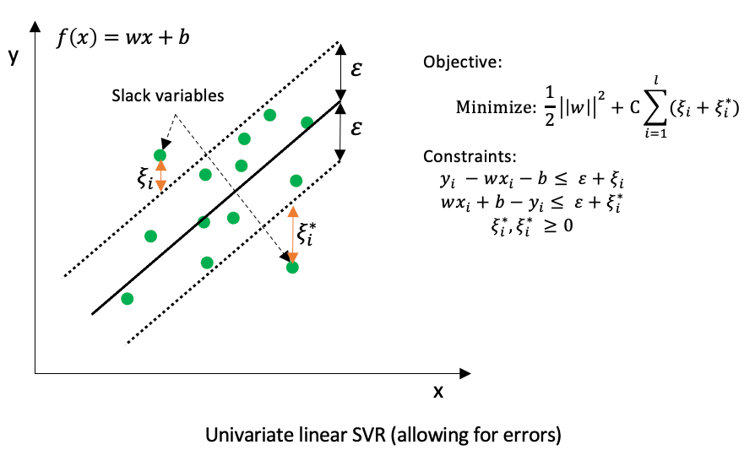
Ana fikir her zaman aynıdır: hatayı en aza indirmek, margin’i maksimuma çıkaran hiperdüzlemi bireyselleştirmek, hatanın bir kısmının tolere edildiğini akılda tutmak.
Temel olarak, karar sınırlarından (decision boundry) regresyon çizgisine kadar olan uzaklıklar ‘epsilon’ olarak adlandırılır.
Buradaki temel amacımız, orijinal hiperdüzlemden ‘epsilon’ (margin of tolerance) uzaklıkta, hiperdüzleme veya destek vektörlerine en yakın veri noktalarının bu sınır çizgisi içinde olacağı şekilde bir karar sınırına karar vermektir.

Slide 6
Svr code
*SVR Notebook

